Slide 1

МИНИСТЕРСТВО ОБРАЗОВАНИЯ
ТВЕРСКОЙ ОБЛАСТИ
Отчет о реализации плана профилактике детского травматизма на период со 2 августа по 30 сентября 2024 года
Подготовила:
учитель начальных классов
Романова Анастасия Викторовна
г. Тверь

Slide 2
МОУ СОШ с.Козлово
2 сентября классными руководителями проведен Единый урок безопасности. Одним из рассмотренных вопросов был о профилактике детского травматизма
1-11 классы 48уч.
Оформлены документы по безопасности школьных перевозок «Паспорт безопасности дорожного движения», « Паспорт безопасности транспортного средства,
используемого для перевозки детей», «Паспорт дорожного маршрута», проведение обследования школьных маршрутов
4 сентября объявлен конкурс рисунков. Первые работы вывешены на оформленном стенде

Slide 3
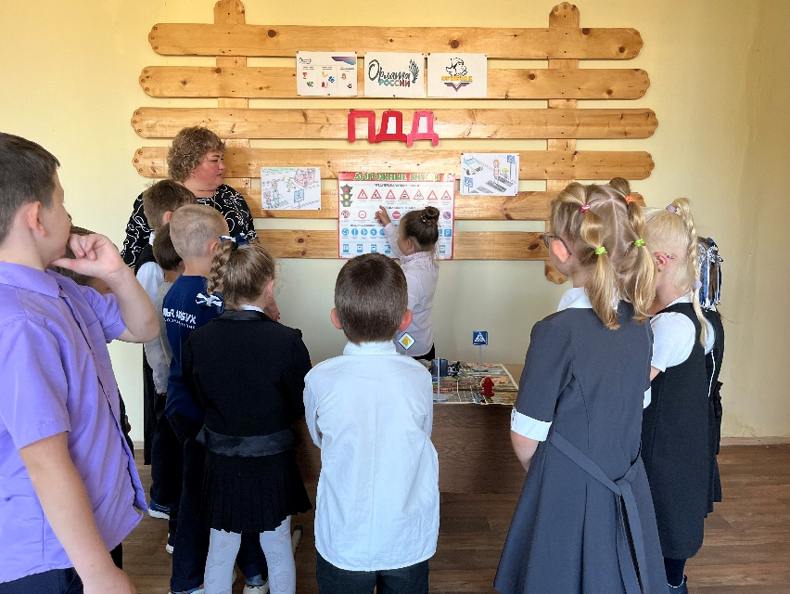
МОУ СОШ с.Козлово
2-4 сентября с обучающимися проведен инструктаж по ПДД. Рассмотрены вопросы:
1.Что такое ПДД и зачем их нужно знать школьникам?
3.Какие ближайшие остановки общественного
транспорта знаете?
4.Какие знаете основные маршруты?
Размещение информации о ходе проведения мероприятий по профилактике на сайте школы
https://vk.com/wall152849457_1275
Распространение социальной рекламы в чатах родительских комитетов и групп, организованных в социальных сетях, в том числе, в мобильных приложениях
https://kozlovoschool.nubex.ru/5100/26947/29240/

Slide 4
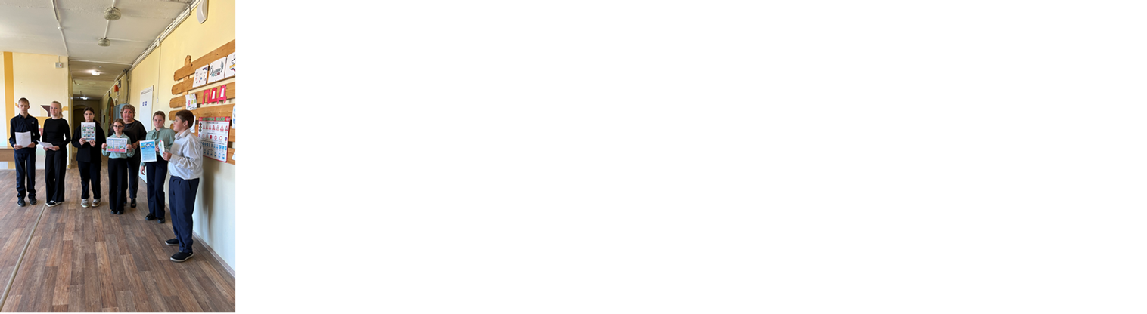
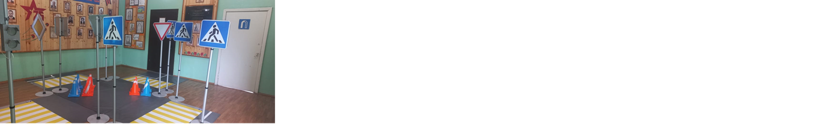
МОУ СОШ с.Козлово
Посещение ГДО , дидактическая игра «Переходи перекресток правильно»
Проведение викторин по правилам дорожного движения «Да-нет-ка» 1-8 классы
Заседание классных руководителей «Формы внеклассной работы по
профилактике ДДТТ»

Slide 5
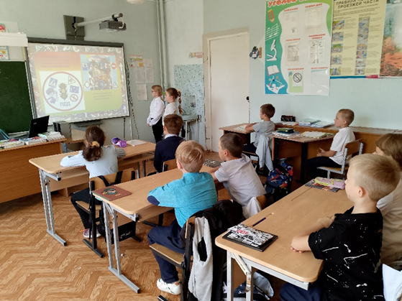
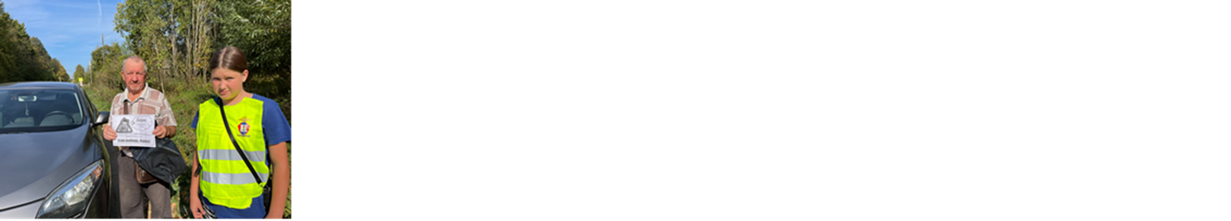
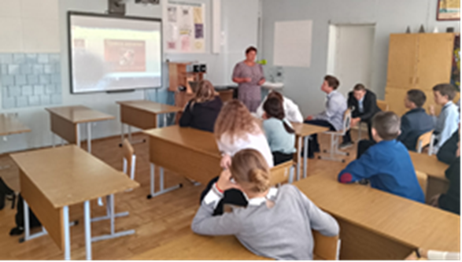
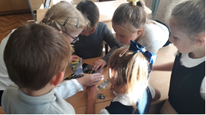
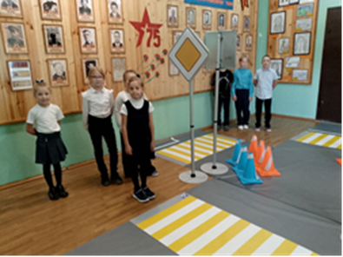
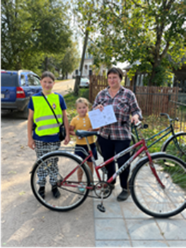
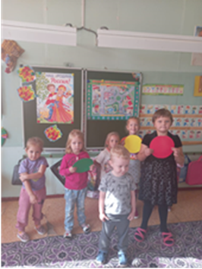
МОУ СОШ с.Козлово
Проведены классные часы 1-11 классы
Проведение профилактического мероприятия «Пристегнись»
Проведены викторины по правилам
дорожного движения «БДД»
Проведено профилактическое мероприятие
«Правила безопасности дорожного движения»
Проведение профилактического мероприятия
Родительский патруль» вблизи образовательной организации
В группе дошкольного образования проведена
игра «Светофор»

